Slide 1

ТЕМА КУРСОВОГО ПРОЕКТА: Программное приложение по рассылке расписания занятий студентам по SMS на языке С#
Федеральное государственное образовательное бюджетное учреждение высшего образования «Финансовый университет при Правительстве Российской Федерации»
КОЛЛЕДЖ ИНФОРМАТИКИ И ПРОГРАММИРОВАНИЯ
Специальность 09.02.03 Программирование в компьютерных системах
Руководитель курсового проекта Морозова М.В. Исполнитель курсового проекта Деменчук Г.М.
Москва 2018

Slide 2

ТЕМА КУРСОВОГО ПРОЕКТА: Программное приложение «Решение транспортной задачи» c графическим интерфейсом на языке С#
Федеральное государственное образовательное бюджетное учреждение высшего образования «Финансовый университет при Правительстве РФ»
КОЛЛЕДЖ ИНФОРМАТИКИ И ПРОГРАММИРОВАНИЯ
Специальность 09.02.03 Программирование в компьютерных системах
Выполнила: Дорохина К.В.
Группа 4ПКС-215
Руководитель: Морозова М.В.
Москва, 2018

Slide 3
Содержание
Цели курсового проекта
Задачи курсового проекта
Общая архитектура проекта
Контекстная функциональная диаграмма
Контекстная диаграмма потоков данных
Детализированная диаграмма потоков данных
Архитектура БД
Интерфейс программы
Достоинства проекта
Технологии OpenCV и Tesseract OCR
Пример Flask REST API
Результаты выполнения проекта

Slide 4
Цели курсового проекта
Целью курсового проекта является получение и последующая обработка данных об изменении расписания Колледжа Информатики и Программирования для оперативного информирования студентов

Slide 5
Задачи курсового проекта
Определить источник данных для обработки
Определить способ обработки данных
Выбрать SMS-гейт для отправки оповещений
Выбрать способ взаимодействия между модулями программы

Slide 6
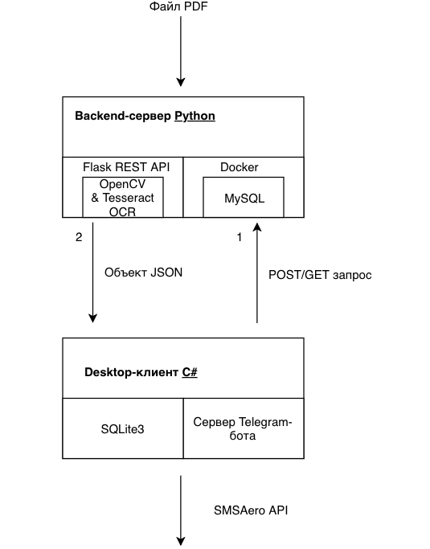
Общая архитектура проекта

Slide 7
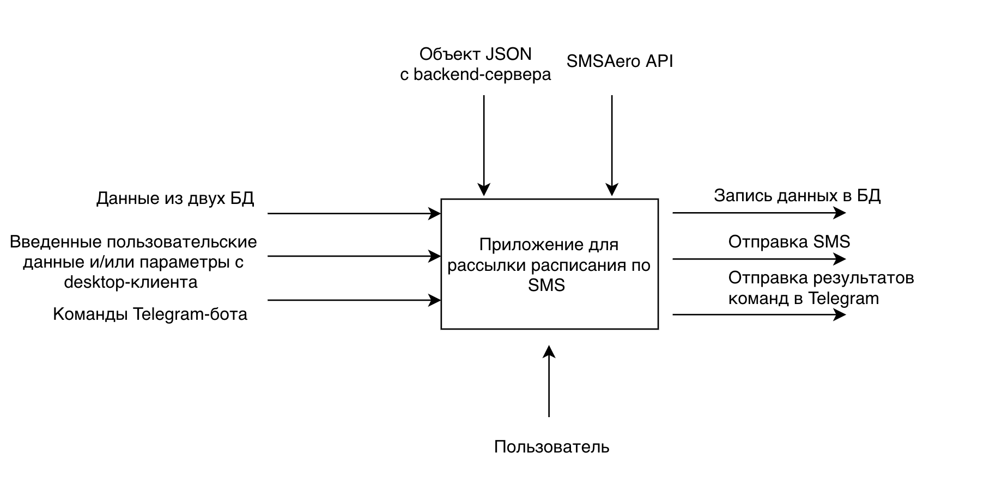
Контекстная функциональная диаграмма

Slide 8
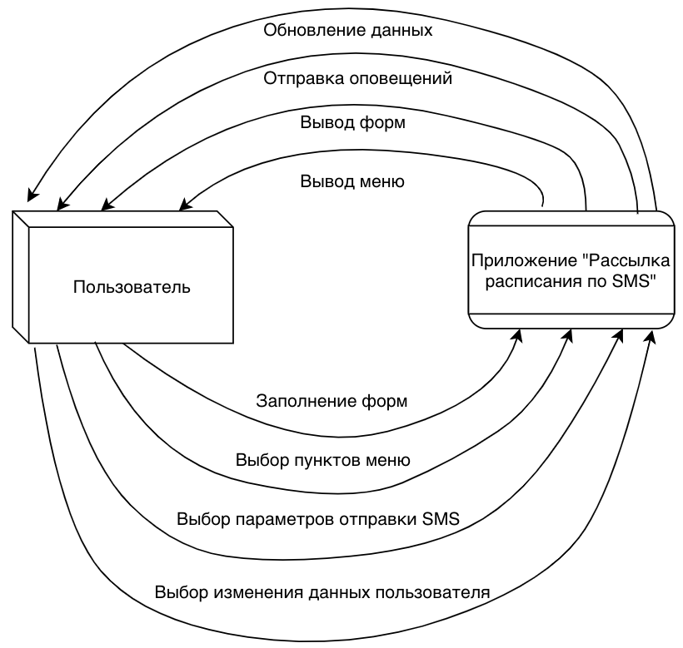
Контекстная диаграмма потоков данных

Slide 9
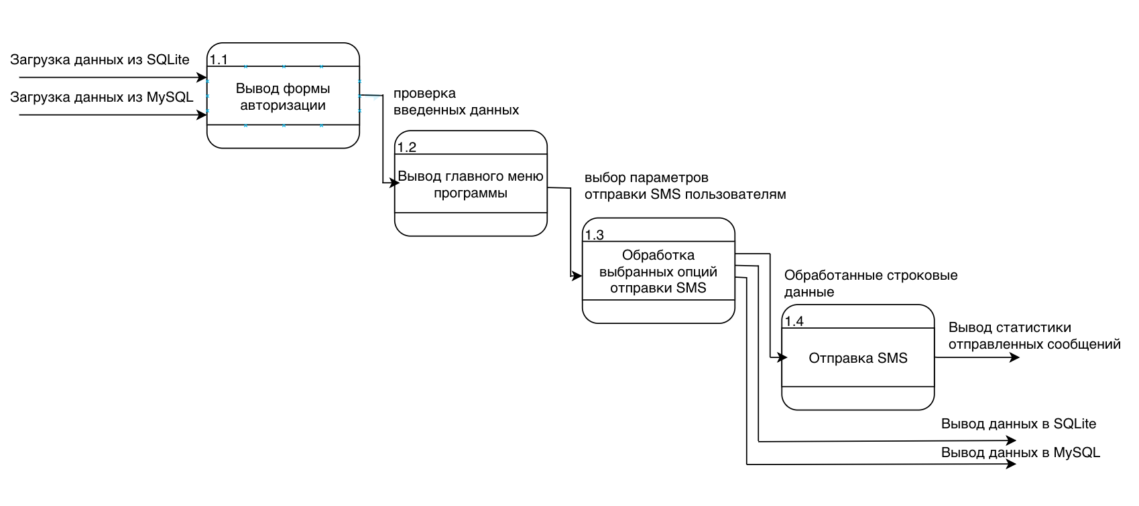
Детализированная диаграмма потоков данных

Slide 10
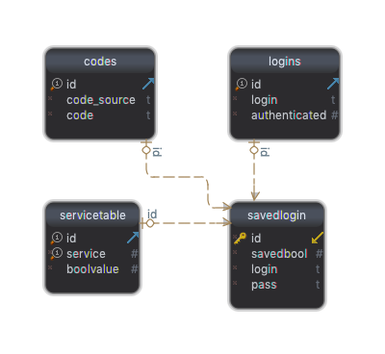
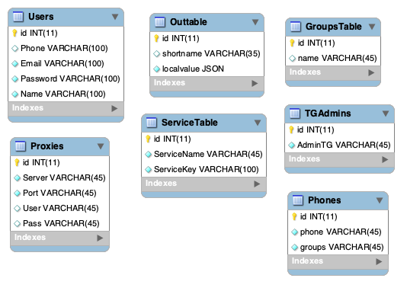
Архитектура БД

Slide 11
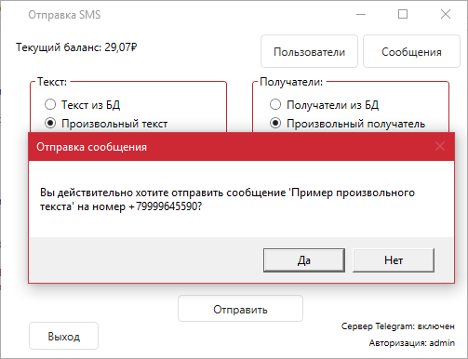
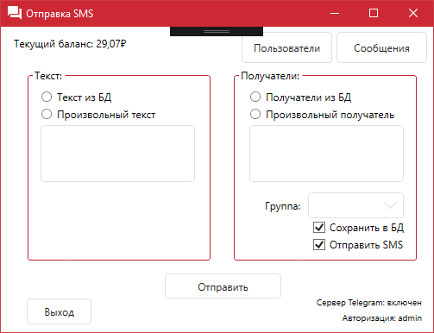
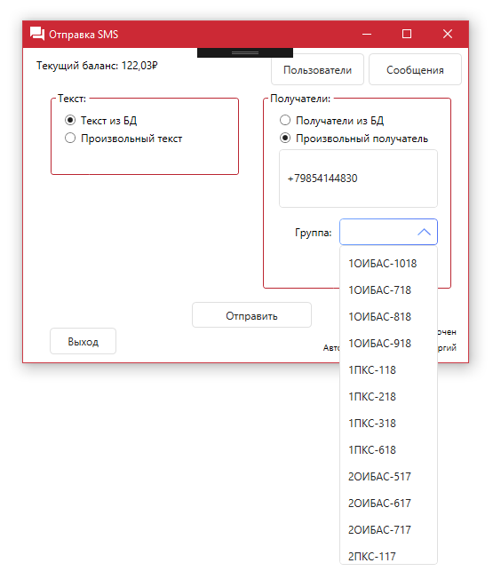
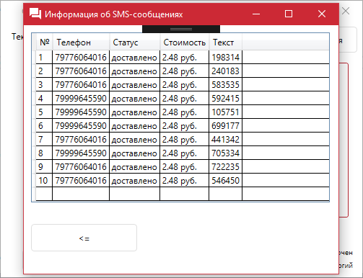
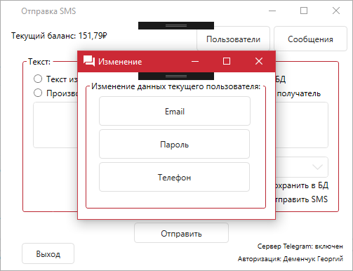
Интерфейс программы

Slide 12
Достоинства проекта
Использование библиотек OpenCV и Tesseract OCR на backend-сервере для обработки и распознавания текста изменений расписания.
Использование архитектуры клиент-серверного взаимодействия в виде REST API с помощью фреймворка Flask
Использование сразу двух СУБД в виде SQLite на клиенте и MySQL на сервере
Использование асинхронных функций типа async-await и таймеров в для распараллеливания действий в программе

Slide 13
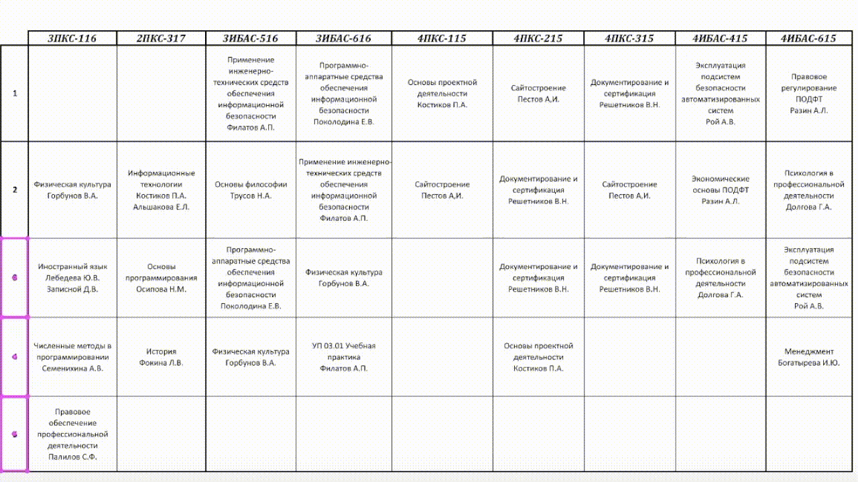
Технологии OpenCV и Tesseract OCR

Slide 14
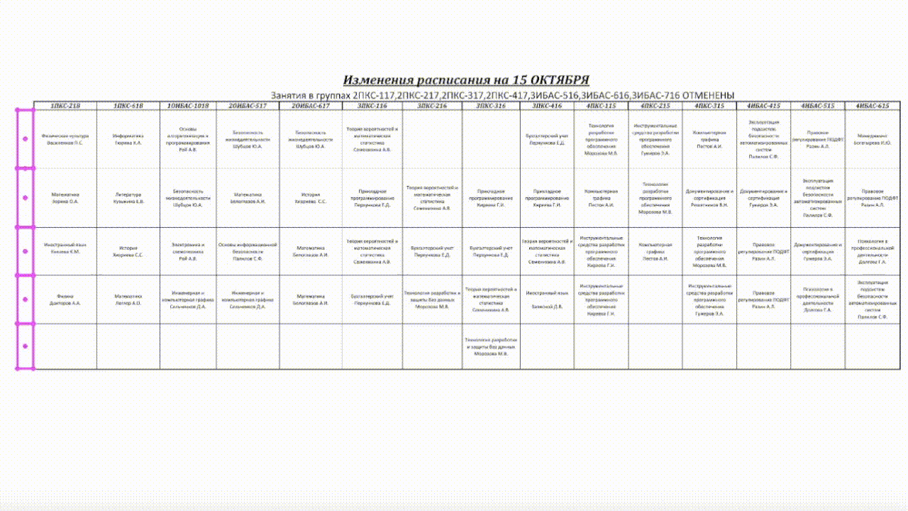

Slide 15
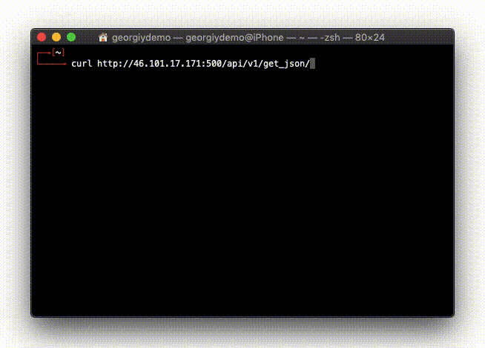
Пример Flask REST API

Slide 16
Результаты выполнения проекта
В ходе разработки программы были получены и усовершенствованы навыки работы со следующими составляющими:
ЯП С#/WPF;
СУБД SQLite3 и MySQL;
Технологиями OpenCV, Tesseract OCR и Flask API.
Цели и задачи, поставленные при выполнении курсового проекта, выполнены с соблюдением всех предъявленных требований в установленные сроки.

Slide 17
Спасибо за внимание

